Slide 1


실시간 세계 여행지 정보 REST API 서비스
ver 0.2

Slide 2

개요
남색경보
-----------
여행유의
황색경보
-----------
여행자제
적색경보
-----------
철수권고
흑색경보
-----------
여행금지
외교부에서 국가별 안전수준을 고려하여
지정하고 여행경보제도를 제공하고 있으나
여행자제 지역에 대한 안전정보가 제한적임

Slide 3

서비스 소개
실시간 세계 여행지 정보 API 제공
01 국가별 안전경보정보와 사건 및 사고의 데이터를 API로 제공
해외 여행에 의사 결정을 내릴 수 있는 데이터 제공
02 API와 웹서비스를 동시에 제공하여, 사용자의 서비스 높은 접근성
03 실시간으로 국가별 사건, 사고에 대한 데이터를 수집하고, 분류하며, 국가,
시간 등 다양한 조건으로 검색 가능

Slide 4



역할
강보성
한수용
호유송
서버 개발
회원 정보 관리
서버 개발
데이저 수집, API개발
클라이언트 개발
UX/UI
공통
DB 설계 및 분석, API 서비스 설계, 일반 사용자용 해외 여행 정보 서비스 개발

Slide 5

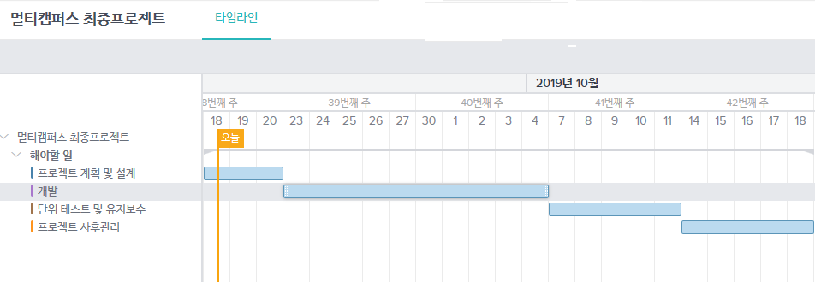
개발 일정

Slide 6

사용한 Open API
국가별 안전 정보
국가별 안전정보 데이터 제공(일단위 갱신)
여행경보제도
중장기적인 위험 상황이 발생하는 경우 발령하는 여행 유의, 자제, 제한 등
해외 여행경보 대상국가 목록 및 상세 정보를 조회
특별여행경보제도
단기적인 위험상황이 발생하는 경우에 발령하는
특별여행주의보(철수권고), 특별여행경보(즉시대피) 등
해외 여행경보 대상국가 목록 및 상세 정보를 조회
※ 출처 : 공공데이터포털 - https://www.data.go.kr/

Slide 7
사용한 Open API
국가별 안전 정보
국가별 안전정보 데이터 제공(일단위 갱신)
여행경보제도
중장기적인 위험 상황이 발생하는 경우 발령하는 여행 유의, 자제, 제한 등
해외 여행경보 대상국가 목록 및 상세 정보를 조회
특별여행경보제도
단기적인 위험상황이 발생하는 경우에 발령하는
특별여행주의보(철수권고), 특별여행경보(즉시대피) 등
해외 여행경보 대상국가 목록 및 상세 정보를 조회
※ 출처 : 공공데이터포털 - https://www.data.go.kr/

Slide 8

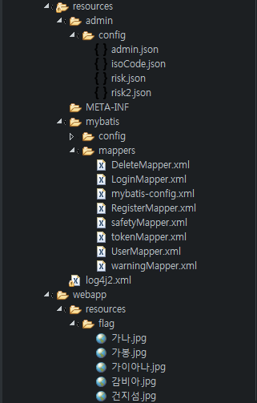
개발 – configuration
JSON 파일을 통해 configuration 관리
대상 : 서버를 기동할 때 필요한 가변적인 데이터, 개인정보 데이터
2. 프로젝트내의 파일(국기이미지)접근에 대한 경로 저장

Slide 9
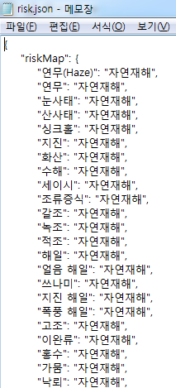
개발 – 데이터 수집 및 정제
공공데이터포탈 API를 사용하여 데이터 수집
SpringSchduler를 사용하여 1시간마다 데이터 수집
R ‘KoNLP’와 ‘세종사전’을 사용하여 명사형태의 단어 추출
자체 제작한 ‘위험종류’사전과 비교하여 위험 분류

Slide 10
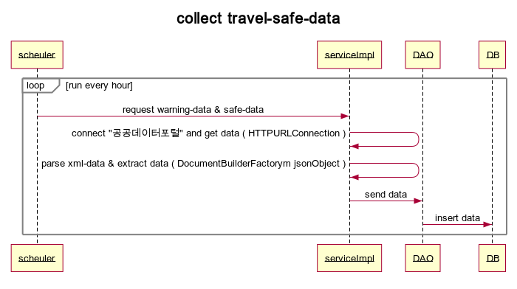
개발 – 데이터 수집 및 정제

Slide 11
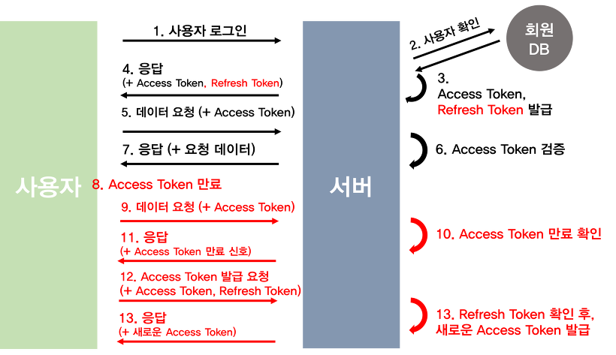
개발 – 토큰발급

Slide 12
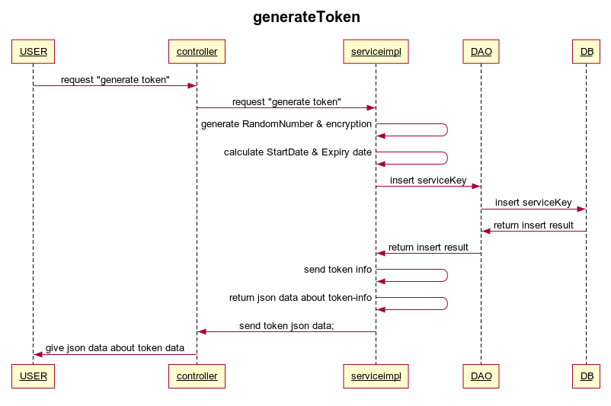
개발 – 토큰발급

Slide 13
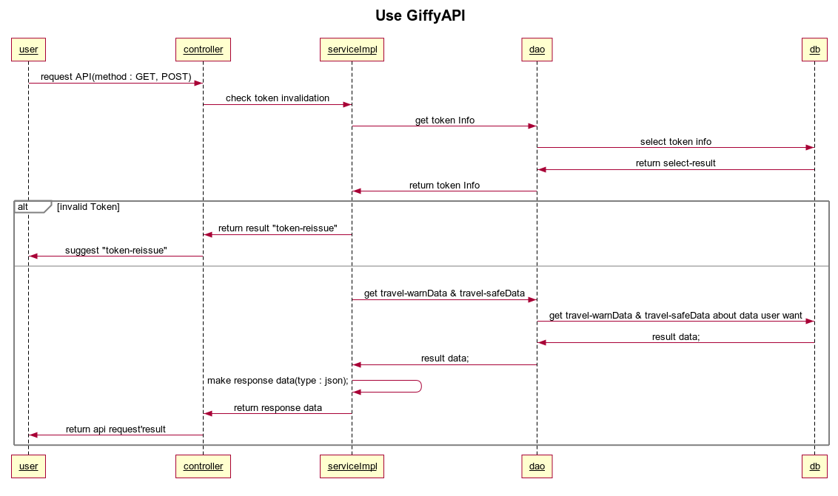
개발 – API 사용

Slide 14
개발 – 웹서비스
Vue CLI 사용 : 애플리케이션 환경을 쉽고 빠르게 구축 가능
SPA(Single Page Application) :
- REST API를 통한 데이터 송수신
- Vue Router 사용 : SPA 만드는데 도움
Axios : HTTP 클라이언트 라이브러리로 서버와 통신
js-cookie : 자바스크립트 환경에서 쿠키를 사용할 수 있는 라이브러리
헤더 스크롤시 조건에 따른 트랜지션 효과
검색어 추천 기능 : 계산형 속성을 이용한 텍스트 필터링

Slide 15
프로젝트 시연
http://70.12.113.173:8000/traveler/generateToken
http://70.12.113.173:8000/traveler/searchBySingleIsoCode?serviceKey=?countryName=?
http://70.12.113.173:8000/traveler/searchByMultipleIsoCode?serviceKey=6484527300836868045&countryName1=%EC%9D%B4%EB%9D%BC%ED%81%AC&countryName2=%EC%9D%B4%EB%9E%80
http://70.12.113.173:8000/traveler/searchByDate?serviceKey=6484527300836868045&startDate=2019-01-01&endDate=2019-10-10
Giffy : http://70.12.113.165:8081/

Slide 16
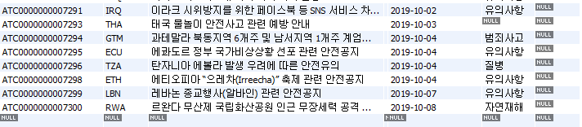
개선사항
AWS 환경설정 에러 개선
SNS 아이디 로그인 추가
SNS 공유 및 알림 푸시 기능 추가
데이터 분석 오류 개선
웹 서비스 개선

Slide 17
개발후기
처음으로 프론트엔드와 백엔드의 역할을 나눠 개발을 진행했습니다. 그로 인해 협업간에 구현상의 많은 에러를 마주할 수 있었습니다. 하지만 에러를 극복하는 과정에서 담당했던 개발부분 뿐만 아니라, 프로젝트의 전반적인 내용에 대해 공부를 할 수 있었습니다.
수용
보성
처음 해보는 프로젝트를 통해 부족한 점을 더 많이 알게 되었고 배웠던걸 복습하는 좋은 시간이 되었습니다.
유송
여러 가지 새로운 IT 기술을 사용한 프로젝트를 통해서 좋은 포트폴리오를 제작할 수 있었고 부족한 점과 앞으로 더욱 학습해야 할 방향을 확실하게 정할 수 있는 계기가 되었습니다.

Slide 18


감사합니다
3519zx@naver.com

